Slide 1
Projet Scripting Python
Développement orienté réseau / Securité
Cas ClicMed
Benjamin Beyerle
Alexandre KOSTAS
Philippe DA SILVA OLIVEIRA
Khartike EZHILARASAN

Slide 2


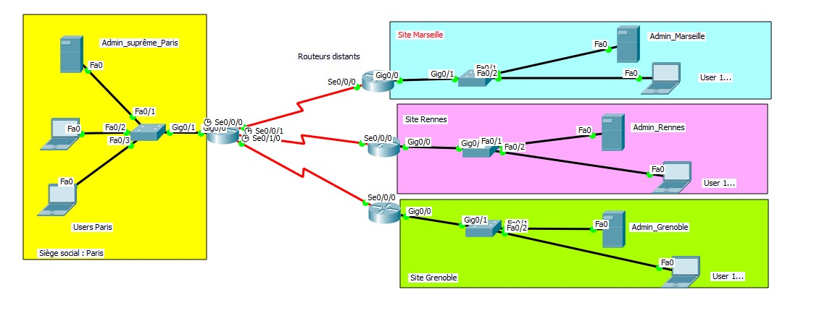
Projet scripting Python
Présentation de l’infrastructure :
Architecture reseau:
Sauvegarde quotidienne des données médicales sur Serveur FTP Distant.
Transfert de fichiers avec hash MD5
1 Admin Suprême, 3 Admins locaux
4 Cliniques privés:
Paris, Marseille, Rennes, Grenoble
Le siège (Paris) dispose d’un Datacenter (répliqué) et d’un Admin Suprême qui centralise tous les documents et toute la gestion des utilisateurs/administrateurs de toute la plateforme de l’entreprise,

Slide 3
Projet Scripting Python
Besoins Exprimé par ClicMed
Assurer la disponibilité de ses services de connexion et de stockage pour des accès en local et à distance
Identifier les types d’attaque pour renforcer la sécurité des données médicales des patients (DMP)
Développer ses propres outils pour renforcer la sécurité des données médicales au sens de la confidentialité dont :
La gestion des utilisateurs
La gestion du serveur FTP
Le scan de ports au quotidien sur les serveurs et solution
Simulation d’une attaque par Force Brute pour tester la fiabilité des mots de passe avec les solutions
Un journal d’activité (log) sera mis en place pour éviter les erreurs et retracer l’activité du réseau

Slide 4
Projet Scripting Python
La Gestion des Utilisateurs
Avoir la possibilité de créer des nouveaux utilisateurs selon les profils, hasher les mots de passe générés aléatoirement avant la sauvegarde dans une base de données.
Rechercher / Modifier / Supprimer un utilisateur.
Consulter la liste des utilisateurs par région par exemple

Slide 5
Projet Scripting Python
La Gestion du serveur FTP
Le Serveur FTP sert essentiellement au stockage
Stock Les sauvegardes journalières des fichiers et des répertoires archivés
Stock également le journal de Log qui contient toute la traçabilité de toute l’activité réseaux

Slide 6
Projet Scripting Python
Le Scan de PORTS

Slide 7
Projet Scripting Python

Slide 8
Projet Scripting Python

Slide 9
Projet Scripting Python

Slide 10
Projet Scripting Python

Slide 11
Projet Scripting Python

Slide 12
Projet Scripting Python

Slide 13
Projet Scripting Python

